Slide 1
Многопользовательское клиент-серверное приложение «Электронный журнал»
Студент:
Басько А.С.
Руководитель:
Смирнов Ю.В.

Slide 2
1. Цель и задачи

Slide 3
Разработка приложения, способного хранить данные о преподавателях, учащихся и их родителях, обрабатывать новые данные (например, добавлять отметки, комментарии к отметке) и отображать имеющиеся данные любому пользователю в пределах его «прав» доступа.
Цель:
«Электронный журнал». Цель и задачи
Задачи:
выбор платформы для создания системы;
разработка приложения с интуитивно понятным интерфейсом;
создание приложения с ограничением прав доступа;
реализация возможности сбора любых данных о пользователях в дальнейшем;
авторизация через сторонние сервисы, соответствующие стандартам безопасности данных

Slide 4
2. АНАЛОГИ

Slide 5
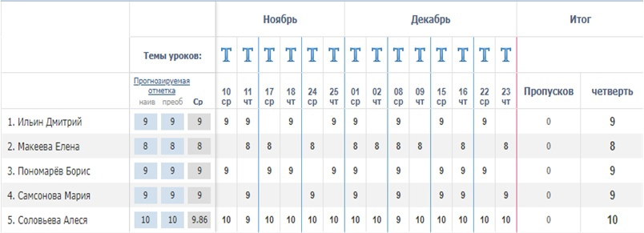
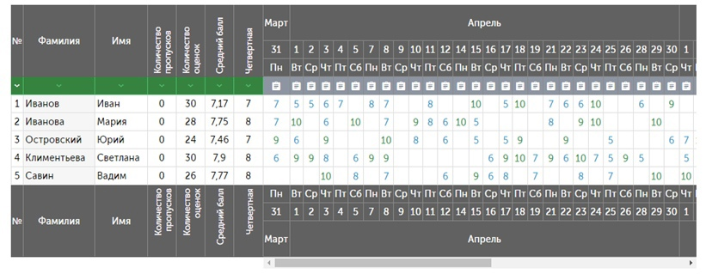
Рассмотрим существующие аналоги
Образовательная платформа – «SCHOOLS.BY»
Платформа электронных сервисов для образования – «Знай.бай»
«Электронный журнал». Аналоги

Slide 6
3. РЕАЛИЗАЦИЯ

Slide 7



QT Creator – фреймворк, использованный при создании приложения. Позволяет создавать приложения, с индивидуальным пользовательским интерфейсом, на языке С++.
С++ - объектно-ориентированный язык программирования. Основной язык написания описываемого приложения. До сих пор является актуальным, при написании сложных клиент-серверных архитектур.
«Электронный журнал». Реализация
PostgreSQL – система объектно-реляционных баз данных, использующая и расширяющая язык SQL. В сочетании со многими функциями позволяет безопасно хранить данные. База данных приложения хранится именно в данной системе.
API Яндекс ID – программный интерфейс приложения, используемый для осуществления авторизации в конечном приложении.

Slide 8
4. демонстрация

Slide 9
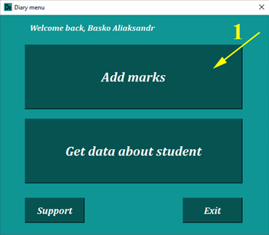
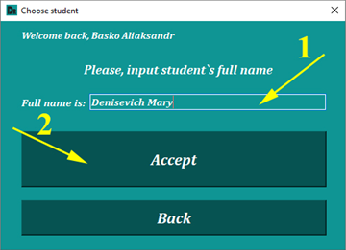
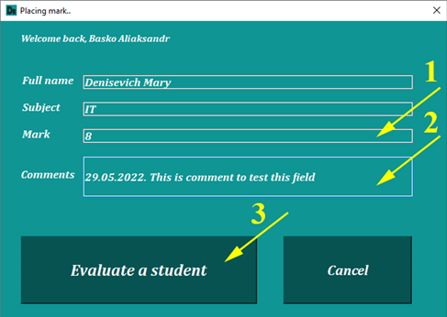
Процесс выставления отметки учащемуся по шагам
«Электронный журнал». Демонстрация

Slide 10
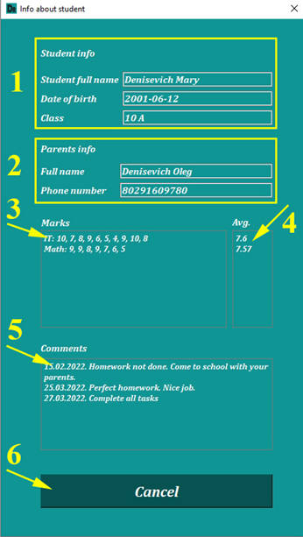
Информация об учащемся для преподавателя
«Электронный журнал». Демонстрация

Slide 11
5. ВЫВОДЫ

Slide 12
Достигнуты все цели, поставленные до этапа проектирования дипломного проекта.
Произведено развернутое документирование этапов разработки.
Архитектура приложения позволяет масштабировать приложение в дальнейшем.
Результаты разработки:
«Электронный журнал». Выводы
Создание формы регистрации в приложении
Перенесение базы данных в облачные сервисы (например, Amazon Web Services)
Адаптация внешнего вида приложения, в связи с пожеланиями конечных пользователей
Варианты масштабирования:

Slide 13
Спасибо за внимание

